Slide 1
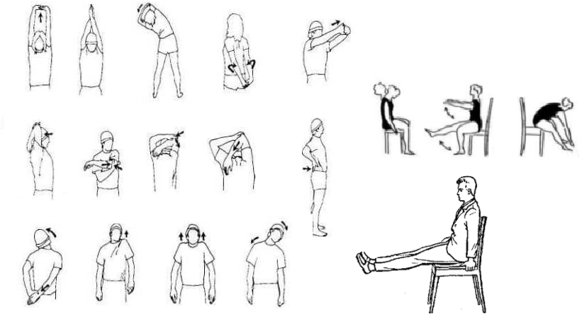
Не трать время даром!
Не стесняйтесь! Вас здесь никто не видит!
Гимнастика для мышц полезна для вашего тела!

